Slide 1
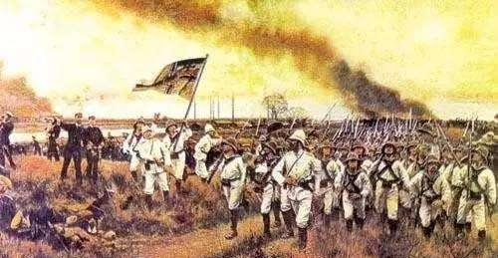
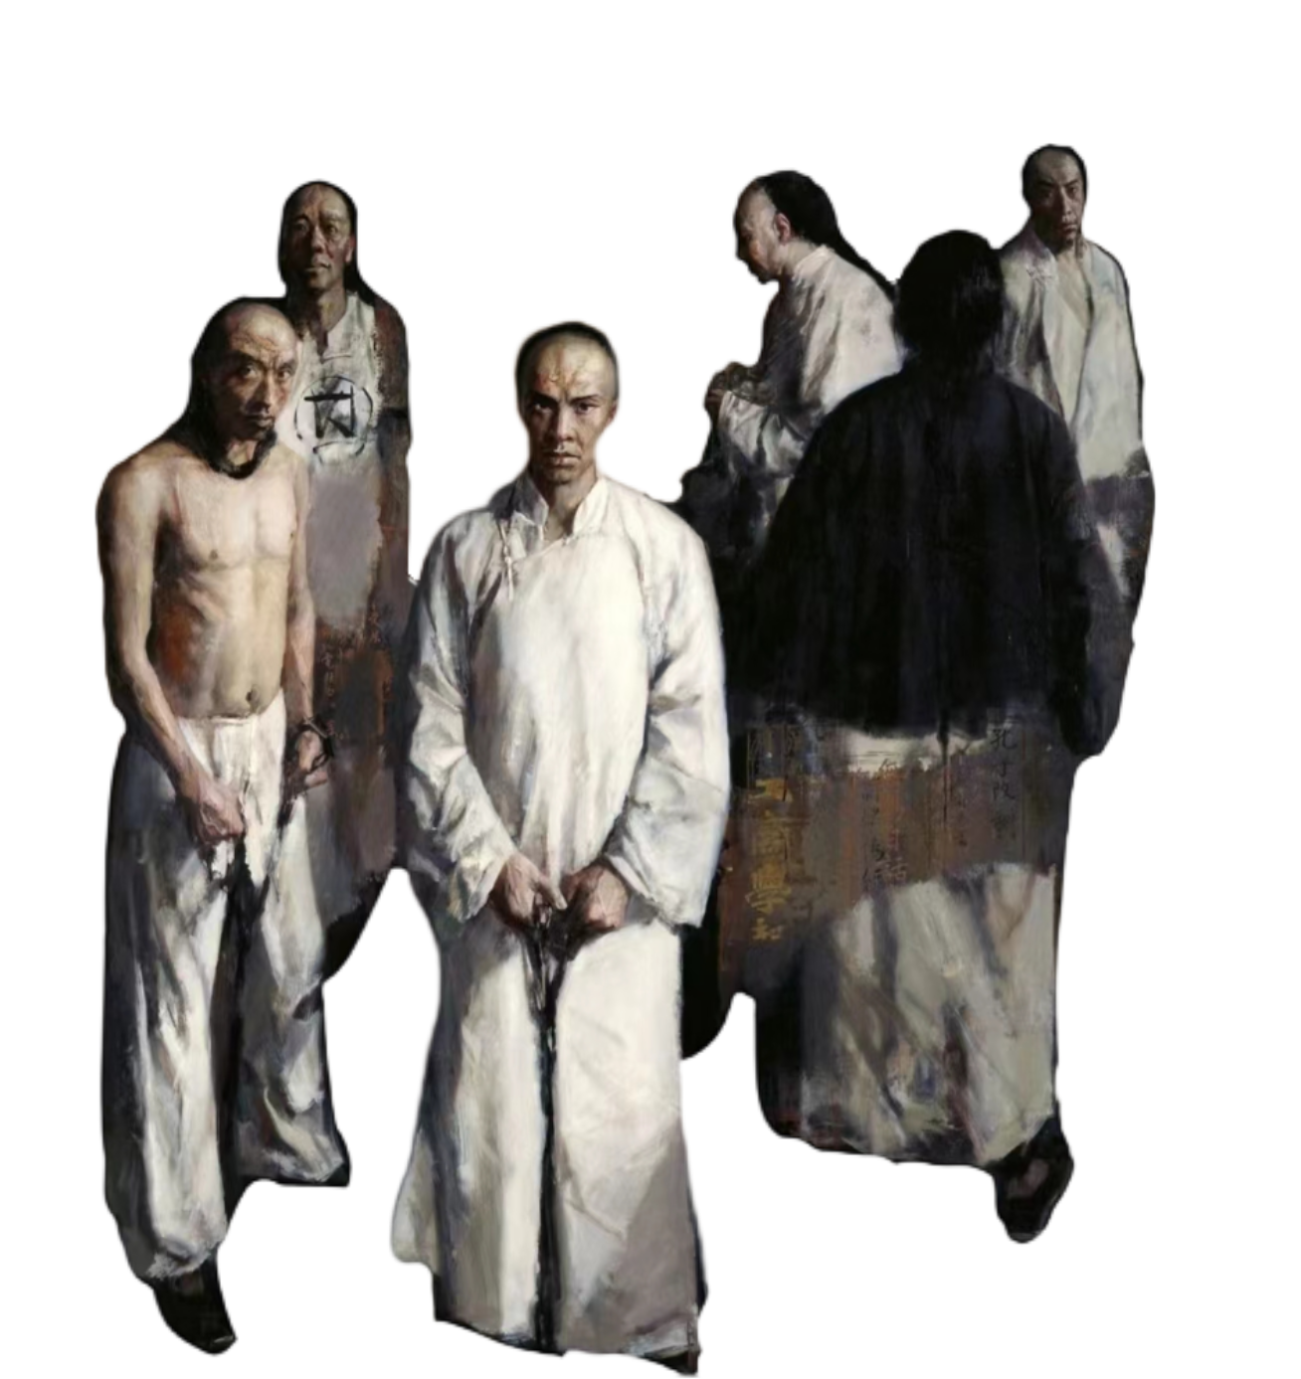



Slide 2
阶段特征：晚清时期（1840—1912年）
政治上：
经济上：
1、西方列强发动一系列侵华战争，清政府被迫签订一系列不平等条约，中国的主权遭到破坏，半殖民地半封建化程度不断加深；
2、中国社会各阶级为救亡图存先后发起了太平天国运动、戊戌变法、义和团运动、辛亥革命等一系列斗争，中华民族在斗争探索中不断觉醒；
3、清政府由闭关锁国到被迫开放,宗藩体制走向近代外交;
4、中央逐渐式微,地方势力逐步崛起。
1、随着列强侵略，中国的经济结构发生变动，自然经济开始解体，中国被纳入资本主义世界市场；
2、洋务企业的创办标志着中国近代化的起步;
3、中国民族资本主义产生并获得初步发展。

Slide 3
阶段特征：晚清时期（1840—1912年）
思想文化上：
社会生活上：
1、“天朝上国”的思想受到冲击，向西方学习成为救亡图存的主流；
2、向西方的学习从“器物”深入到“制度”，从“师夷之长技以制夷”“中体西用”到维新思想，推动着中国人思想的启蒙和民族的觉醒；
3、近代教育兴起发展，推动中国社会进步。
西方生活方式传入并与中国社会生活碰撞交融，传统生活方式和社会礼仪受到冲击，一定程度上推动了中国的近代化。
晚清是中国逐步沦为半殖民地半封建社会，中国人民进行抗争和探索救国之路的时期，逐渐由旧民主主义革命过渡到新民主主义革命

Slide 4
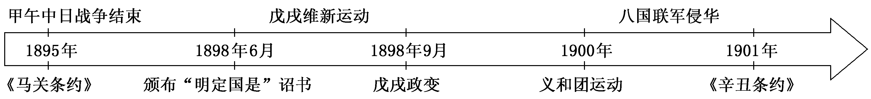
时空坐标
课程标准
1、了解戊戌变法、义和团运动、八国联军侵华等事实，概述晚清时期中国军民反抗外来侵略的斗争事迹，理解其性质和意义；
2、认识地主阶级和资产阶级为救亡图存所做出的努力及阶级局限性。

Slide 5
选必链接
纲要上
选必一
选必二
选必三
第18课：挽救民族危亡的斗争
第4课 中国历代变法和改革
第7课 近代以来中国的官员选拔与管理
第5课：工业革命与工厂制度
第8课 ：世界市场与商业贸易
第11课：近代以来的城市化进程
第1课 ：中华优秀传统文化的内涵与特点
第2课：中华文化的世界意义
第10课：近代以来的世界贸易与文化交流的扩展
第12课：近代战争与西方文化的扩张
第14课：文化传承的多种载体及其发展

Slide 6
考情考向
考情分析 | 全国卷 | 地方卷
 | 2023全国乙卷·维新变法的历史意义 2022全国乙卷·维新变法 2022全国甲卷·维新变法思想差异 2021全国乙卷·维新变法的影响 2019全国Ⅱ卷·维新变法 | 2023湖南卷·《辛丑条约》的签订 2023湖南卷·近代外交发展 2023天津卷·维新思想兴起 2021福建卷·维新运动的局限 2021山东卷·维新变法评价 2020浙江卷·晚清中国民族工业的初步发展
考向 分析
考查方式
1.列强侵华的基本史实、民族危机的加深与救亡图存、国际法的传播；
2.维新变法与维新思想。
以选择题为主，兼有非选择题。重点考查中国社会各阶级不同形式的救亡图存的抗争，以晚清时期针对重大历史事件不同人的评价、看法、观点或当事人的活动为切入点设置情境。

Slide 7
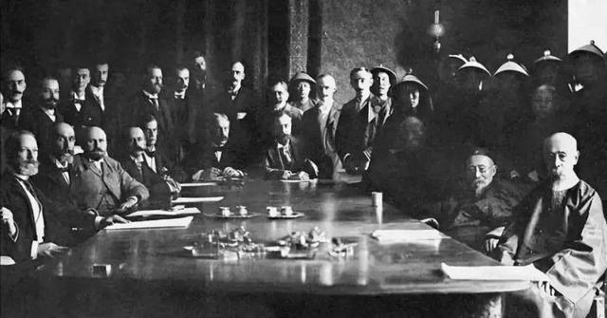
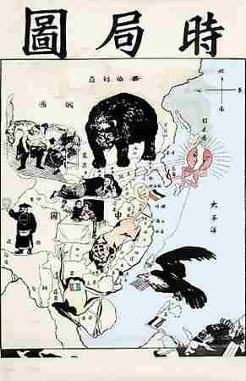
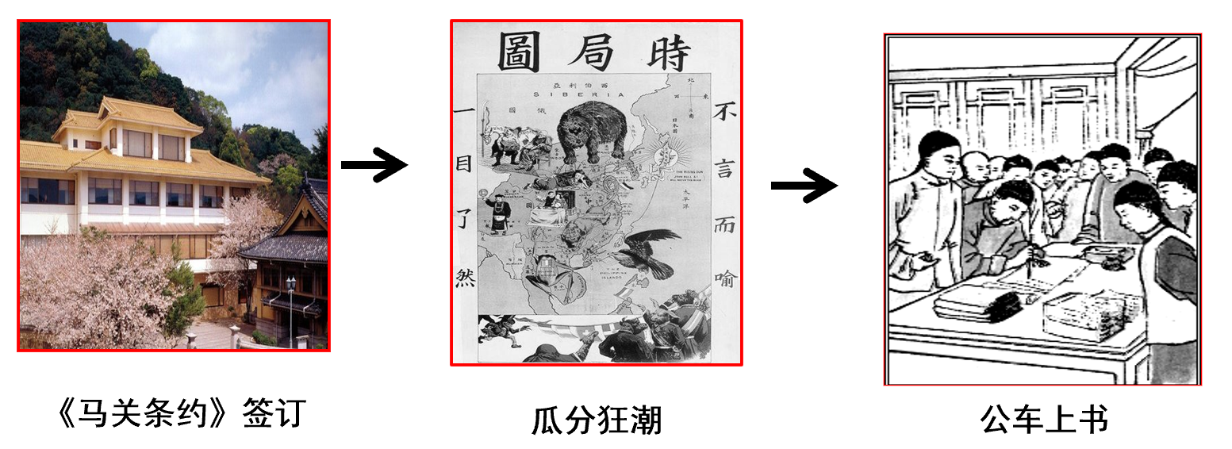
一、戊戌维新运动
（一）背景
政治上：甲午战败，《马关条约》签订后，民族危机加深
《马关条约》签订 瓜分狂潮 公车上书
经济上：19世纪末20世纪初，民族资本主义初步发展
材料1：甲午战争后3年时间，民族资本的总额较甲午战争前30年增加一倍多，这一时期民族资本主义的发展不仅表现为企业数量的增加和规模的扩大，而且还表现出有沿海向内地的扩展。
——人教版《历史》必修2
阶级上：民族资产阶级力量壮大

Slide 8
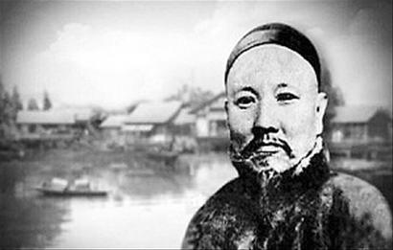
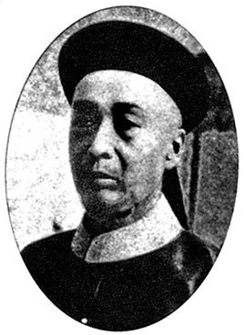
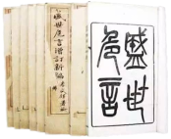
一、戊戌维新运动
◎王韬
◎郑观应
（一）背景
早期维新派（19世纪60年代）
1、内容：
①政治——主张革新，实行君主立宪制；
②经济——发展民族工商业，与外国进行商战；
③文化——兴办学校，学习西方科学文化知识。
材料：郑观应曾批评洋务运动:“中国遗其体而求其用，无论竭蹶趋步，常不相及。”
2、评价
①反映了民族资产阶级的利益和要求；
②突破“器物”，涉及政治制度，为维新变法运动做了理论准备；
③没有形成完整理论，没有实施。

Slide 9
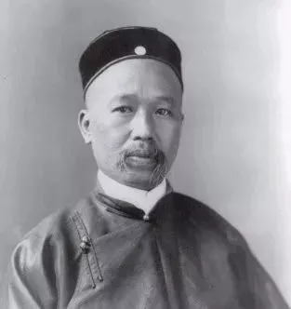
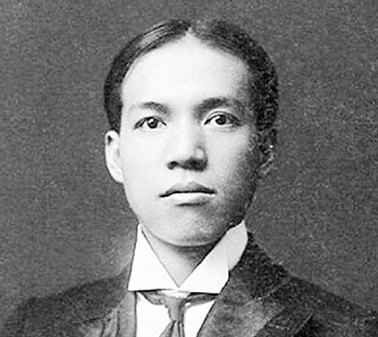
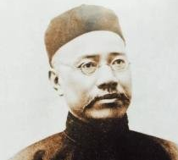
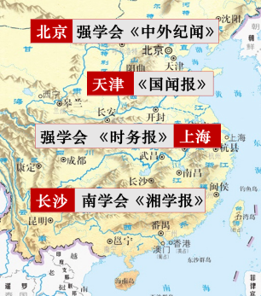

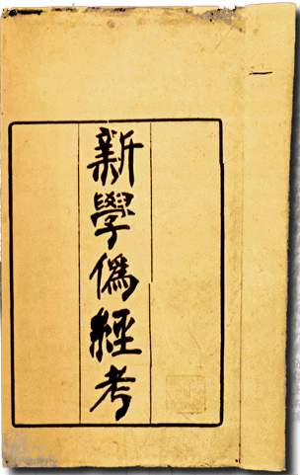
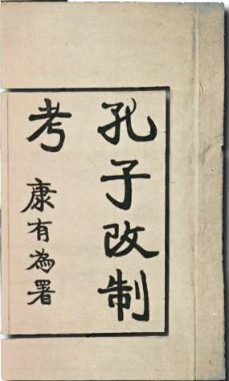
一、戊戌维新运动
（一）背景
康梁维新派（19世纪90年代）
◎康有为 ◎梁启超 ◎严复
1、主要内容：
伸民权、设议院,实行君主立宪制
梁启超《变法通议》
抨击封建专制和顽固派，宣传伸民权、设议院、变法图存的思想
康有为《新学伪经考》
从根本上动摇了封建统治者恪守祖训、反对变法的理论基础。
康有为《孔子改制考》
利用孔子的权威为维新变法思想制造历史依据。

Slide 10
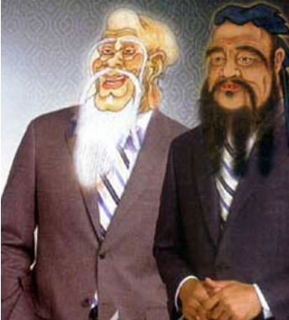
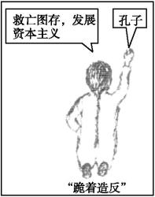
一、戊戌维新运动
特点：中西结合，托古改制
（一）背景
思考：康有为为什么要打着孔子的旗号宣扬维新思想？
材料1：孔子是旧中国的思想中心。抓住了孔子，思想之战就成功了。 ——蒋廷黻《中国近代史》
材料2：“布衣改制，事大骇人，故不如与之先王，既不惊人，自可避祸” 。 ——康有为《孔子改制考》
①资本主义发展不充分,资产阶级力量弱小（根本）
②传统儒家思想居正统地位（环境）
③封建势力强大,需要减少变革的阻力（策略）
④与康有为自身经历有关（局限）
维新思想兴起和发展，起到了思想解放作用

Slide 11
一、戊戌维新运动
1、(2023·天津高考真题·6)1895—1898年间，强学会、知耻学会、粤学会、保国会、保浙会、保川会、保滇会等纷纷成立。这些民间团体的出现表明( )
A.中央权力的下移 B.救亡路径的求新
C.革命力量的发展 D.社会转型的完成
B
2、(2022·浙江高考·10)赫胥黎晚年出版的文集，其中第九卷是《进化论与伦理学及其他论文》。严复翻译的《天演论》节选自第九卷，在译文后面他添加了大量案语，表达自己的维新立场。1898年，《天演论》出版，产生巨大影响。该书对当时中国社会的意义在于( )
A.睁眼看世界 B.宣传民主共和
C.思想启蒙 D.托古改制
C

Slide 12
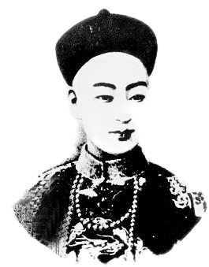
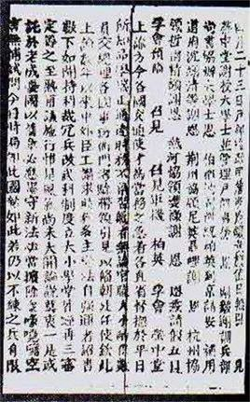
一、戊戌维新运动
（一）背景
1、政治上：甲午战败，《马关条约》签订后，民族危机加深
2、经济上：19世纪末20世纪初，民族资本主义初步发展
3、阶级上：民族资产阶级力量壮大
4、思想上：西学东渐及维新思潮的兴起和发展
（二）序幕：
1895年4月，公车上书
（三）高潮：
◎光绪帝与《定国是诏》
1898年6年11月，光绪帝颁布“明定国是”诏书，维新变法开展

Slide 13
一、戊戌维新运动
（四）内容
领域 | 内容 | 意义
政治 | 裁撤冗官冗员，命各省举荐新政人才允许官民上书言事
经济 | 鼓励私人兴办工矿企业，发展农、工、商业；改革财政，编制国家预算。
文化 | 废除八股，改试策论，开办新式学堂
军事 | 裁减绿营，训练新式军队
①一定程度上冲击了旧式官僚体制。
②有利于民族资本主义经济的发展。
③培养人才，促进新思想的传播，起到思想启蒙作用。
④增强军事实力，军事近代化。
局限：没有提出设议院、开国会，实行君主立宪，具有妥协性
（五）性质：
资产阶级改良运动，也是爱国救亡的政治运动和思想解放运动

Slide 14
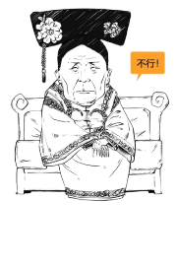
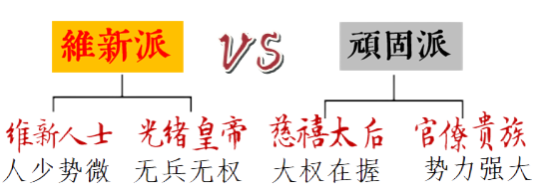
一、戊戌维新运动
（六）结果：
1898年9月，慈禧发动戊戌政变，废除大部分变法措施。
思考：结合教材和材料，分析维新变法为什么仅持续103天就失败了？
材料1：在仅仅103天的变法运动中，光绪帝就连续发布了110件上谕，使人们颇有应接不暇之感，造成了“朝野上下，颇有民不聊生之戚”的心理恐慌。
材料2：戊戌变政，首在裁官。京师闲散衙门被裁者不下十余处，连带关系因之失职失业者将及万人，朝野震骇，颇有民不聊生之戚。
——《梦蕉亭杂记》

Slide 15
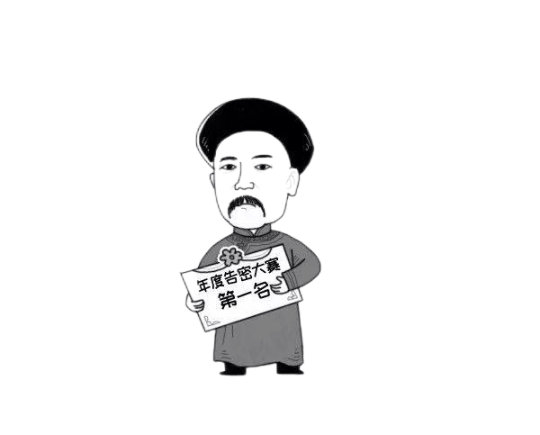
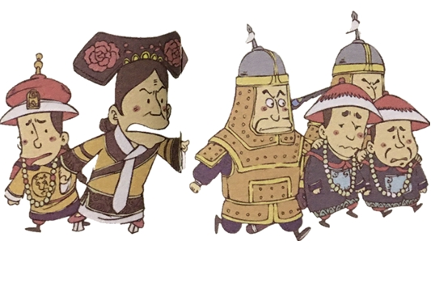
一、戊戌维新运动
（七）失败原因：
1、根本原因：民族资本主义发展不充分，资产阶级力量弱小；
2、客观原因：守旧派势力强大（顽固派）；
3、主观原因：缺乏社会基础；没有严密组织；光绪帝无实权；急躁冒进，缺乏政治经验等。
4、外部原因：西方列强不希望中国富强。
教训：资产阶级改良道路在近代两半社会的中国行不通！

Slide 16
一、戊戌维新运动
知识拓展：戊戌变法在推动中国近代化进程中的意义
维新派试图在政治上变封建君主专制制度为资产阶级君主立宪制度，揭开了中国政治民主化的序幕。
政治
经济
思想
文化 教育
社会生活
军事
维新派在经济上提倡近代工业、交通运输业，为民族资本主义的发展创造了有利条件。
对激发人民的爱国情感和民族意识起了重要作用，为近代思想启蒙运动的兴起开辟了道路，促进了中国人民的觉醒。
百日维新中改革科举制，废除八股，设立新式学堂，为改革封建教育制度打开了缺口，促进了近代科学文化知识的传播。
维新派建立社团、兴办学堂、创办报刊、提倡女学、改易风俗等，对促进社会生活和社会意识的近代化也起了重要作用。
推动了军事近代化，有利于军事力量的增强。

Slide 17
一、戊戌维新运动
3、(2022·全国乙卷·28）维新变法期间，湖南巡抚陈宝箴推行变法改革，但在上《请厘正学术造就人才折》中称“康有为平日所著《孔子改制考》一书……其徒和之，持之愈坚，失之愈远，嚣然自命，号为‘康学’，而民权平等之说炽矣”，并奏请销毁《孔子改制考》。这种主张( )
A．推动了新旧势力的合流 B．试图突破“中体西用”束缚
C．有助于减少变法的阻力 D．意在彻底否定变法理论基础
C
4、(2022·全国甲卷·29）“百日维新”前，梁启超任教于湖南时务学堂，“所言皆当时一派之民权论”，又窃印《明夷待访录》《扬州十日记》等禁书，“加以案语，秘密分布，传播革命思想，信奉者日众”，于是“湖南新旧派大哄”。这反映出，当时( )
A．革命已成为主要思潮 B．维新派变法策略未能统一
C．变法思想的根本转变 D．维新派侧重动员民众变法
B

Slide 18
一、戊戌维新运动
5、(2021·全国·高考真题）1898年，某书商慨叹废八股将使自己损失惨重，后来发现“经学书犹有人买”，其损失并不如以前估计之大，而该书商对新学书籍的投资不久又面临亏损。这可以反映出该时期( )
A．儒学地位颠覆 B．政局变化迅速
C．列强侵略加剧 D．西学深入民心
B
6、(2021·山东卷·6）近代一位外国人这样评价戊戌变法：“如果认为维新是要从顶端而不是从基础上开始的话，在这一张变法的清单上是挑剔不出什么毛病的。条条都很健全，条条都打中一个显著的弊端，并且条条都是可以付诸实施的；但是这种以上谕变法的整套结构就是一个倒置的金字塔。”他认为变法的缺陷在于( )
A.采取了自上而下的方式 B. 变法措施贪大求全
C. 缺乏充分的思想动员 D. 没有得到广泛的社会支持
D

Slide 19

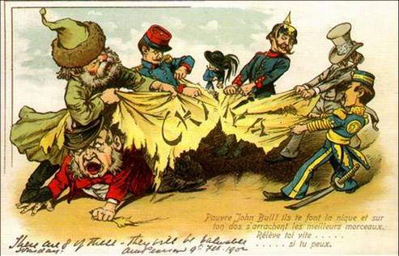
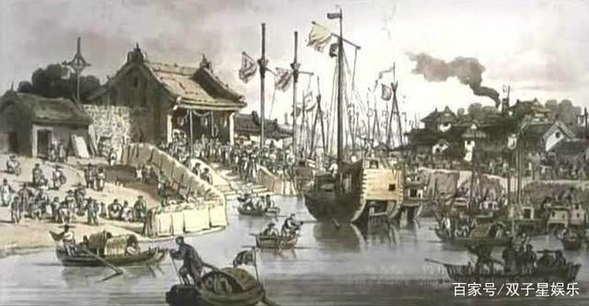
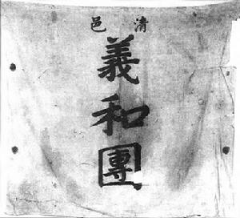
二、义和团运动
（一）背景
◎瓜分中国
◎胶州湾事件
材料：鸦片战争后，欧美的天主教、耶稣教和沙俄的东正教，依靠不平等条约和大炮的保护，先后向中国派遣的传教士，到19世纪末已达3300多人……但就总体而言，传教士在中国建立教堂，网罗教徒，收集情报，干涉词讼，挑拨民族关系，进行文化侵略，并为中国政府出谋划策，攘夺中国利权，起了侵略者的大炮所不能起的作用。
①根本原因:《马关条约》签订后，列强掀起瓜分中国狂潮,民族危机日益加剧
②直接原因:山东外国教会势力的猖狂，激起民愤。

Slide 20
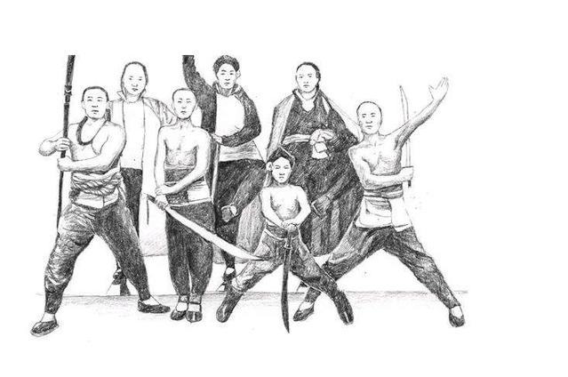
二、义和团运动
（二）旗号：
“扶清灭洋”
“最恨和约，误国殃民。上行下效，民冤不伸。神助拳，义和团，只因鬼子闹中原。”“挑铁道，把线砍，旋再毁坏大轮船。……一概鬼子都杀尽，大清一统庆升平。”
进步性：具有爱国的性质。能够争取爱国官兵，动员民众反帝。
局限性：盲目排外；放松对清政府反动统治的警惕。
（三）过程：
1898年秋兴起于山东，1900年，在京津地区形成高潮。
（四）清政府态度：
剿——抚——剿
（五）结果：
在中外势力联合镇压下失败。

Slide 21
二、义和团运动
（六）评价：
材料1:万千来自下层社会的人们汇聚在神道观念之下，手执引魂幡、混天大旗、雷火扇、阴阳瓶、九连环、如意钩、火牌、飞剑，勇敢地对抗帝国主义的火炮快枪，在这个过程中，愚昧会升华为悲壮。
——陈旭麓《近代中国社会的新陈代谢》
材料2：无论欧美日本各国,皆无此脑力与实力,可以统治此天下生灵四分之一也……故瓜分一事,实为下策。
——瓦德西
1、性质：农民阶级的反帝爱国运动
2、评价：
积极：①具有强烈的反帝爱国倾向，展现了中国人民不畏强暴的牺牲精神；②粉碎了帝国主义瓜分中国的计划。
局限：①存在明显的盲目排外；②无法阻止中国滑向半殖民地的深渊。

Slide 22
二、义和团运动
 |  | 太平天国运动 | 义和团运动
不同点 | 根源
 | 矛头
 | 组织
 | 时间
 | 对西学 态度
相同点
鸦片战争后国内阶级矛盾空前激化
甲午战后民族危机日益加剧
矛头主要指向清政府
矛头主要指向帝国主义
有统一的组织、领导，有革命纲领，建立政权
无统一组织、领导和纲领，未建立政权
斗争时间长，14年
斗争时间短
领导人表现出向西方学习的强烈愿望，最早提出发展资本主义
盲目排外
①性质：都是以农民为主的旧式农民运动；
②斗争方式：都采用了暴力斗争的形式；
③结果：都是在中外反动势力的联合镇压下失败；
④作用：都不同程度地延缓了中国半殖民地的进程；
⑤失败根本：农民阶级局限性。

Slide 23
二、义和团运动
7、同治八年（1869），山东冠县梨园屯教民在传教士的怂恿下，分割了本村玉皇庙及附属义学公产，教民在分得部分地产后，随即转让给传教士修建教堂。这引发非教民一方的强烈抵制，展开了长达近30年的诉讼和斗争，这就是“梨园屯教案”。在此事件中，传教士不仅怂恿教民，还胁迫或勾结地方官员，因此获得官府的偏袒而占据上风。材料说明（ ）
A．西方教会势力扩张激发了义和团运动 B．中外民族矛盾开始成为社会主要矛盾
C．地方官员偏袒传教士体现清政府腐败 D．列强瓜分中国导致传教活动性质变化
A
8、(2021·重庆高考·7)1900年9月，上海一家外国报纸评论说：“中国的被发现，晚了整整一个世纪，如果上海不是在1842年，而是在1742年就被占领，那么,今天就不会有义和团...不会有过去几个月里面中国所蒙受的永恒耻辱。”这一观点( )
A.深刻地揭示了义和团运动爆发的根源
B.全面评价了西方对中国近代化的作用
C.大肆渲染中国的闭关锁国而否定其近代转型
D.片面宣扬西方的文明而掩盖了其侵略的实质
D

Slide 24
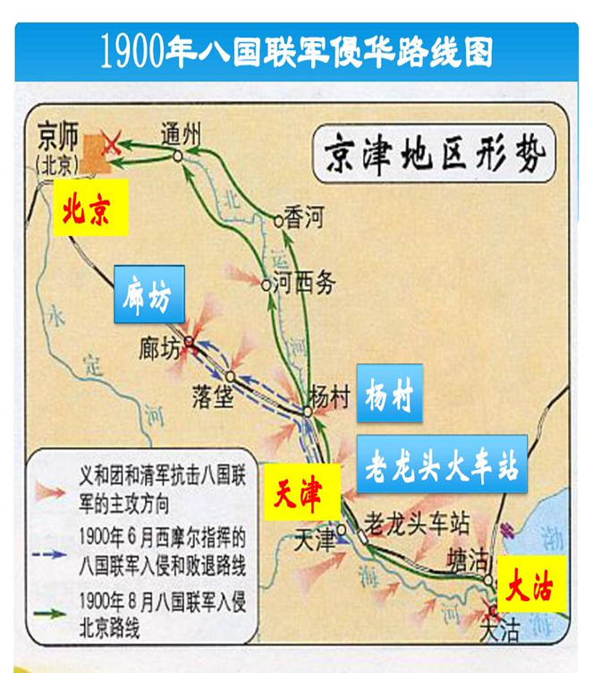
三、八国联军侵华
（一）背景
材料:随着义和团运动的迅猛发展，拳民到处杀外国人，教徒，烧教堂，拆电线、铁路，攻击各国使馆和租界。各国决定联合以“保护使馆”的名义镇压义和团，发动了英、法、美、俄、德、意、奥、日八国联军侵华战争。
1、根本原因：为进一步侵略瓜分中国，维护在华利益；
2、直接原因：镇压义和团运动
（二）过程
1、1900年6月10日西摩尔廊坊附近，退回天津
2、6月中旬，八国联军攻陷大沽炮台，向天津进犯
3、6月21日，慈禧向各国“宣战”随后天津和北京失陷
4、8月中旬，慈禧出逃并发布铲除义和团的谕旨、议和

Slide 25
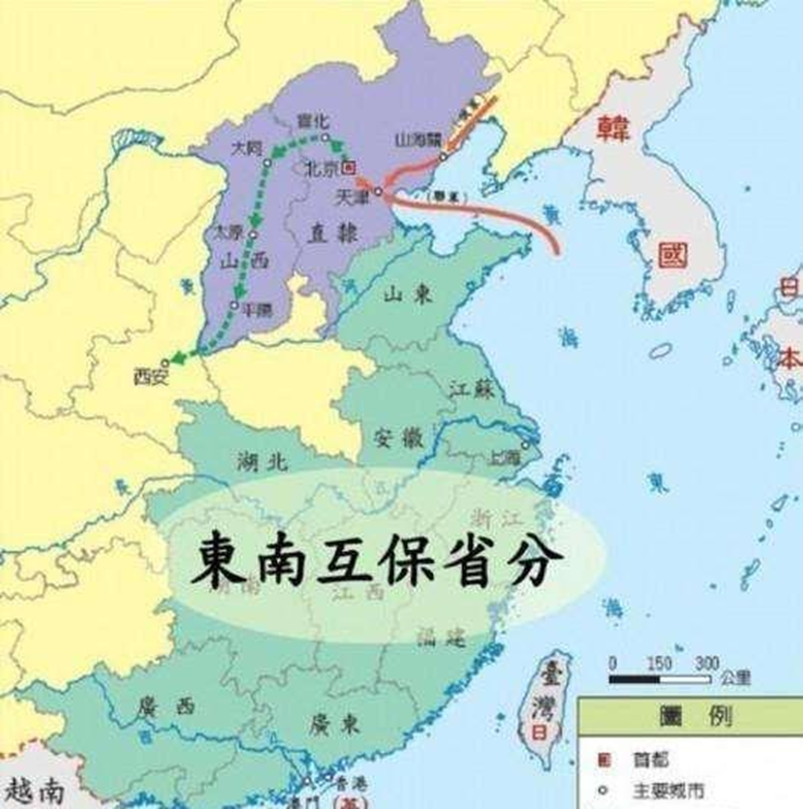
三、八国联军侵华
（二）过程
八国联军占领北京后，继续派兵侵略其他地方，在所到之处烧杀抢掠，无恶不作，犯下骇人听闻的罪行，俄国军队趁机侵占中国东北。
思考：针对皇城内外之危急，南方各省采取了什么措施？有何影响？
6月21日朝廷宣战之时，东南部的省级官员——广东李鸿章、南京刘坤一、武汉张之洞和山东袁世凯——致拒绝承认其有效性，坚持认为它是一个乱命、未经皇室适当授权的非法诏令.....长江流域总督张之洞和刘坤一与上海的外国领事达成一项非正式的协定，大意是:作为省里的最高权威，他们将保护外国人的生命和财产，并在他们的管辖区内镇压拳民。
——徐中约《中国近代史》

Slide 26
三、八国联军侵华
（二）过程
八国联军占领北京后，继续派兵侵略其他地方，在所到之处烧杀抢掠，无恶不作，犯下骇人听闻的罪行，俄国军队趁机侵占中国东北。
思考：针对皇城内外之危急，南方各省采取了什么措施？有何影响？
（1）措施：南方各省督抚与英、美等国洽商“东南互保”协议。
（2）影响：
①保护南方许多地区免于波及，暂时安全；
②中央权威的式微与地方势力的扩张，严重动摇了清政府统治的根基；
③压抑了南方地区的反帝运动。

Slide 27
三、八国联军侵华
（三）结果：
1901年清政府与德、俄、英、法等11国签订《辛丑条约》
条约内容 | 主要危害
惩办“首祸诸臣”，涉及中央和地方大臣百余人；禁华北科举5年，禁止中国人成立或加入反帝组织
向各国赔款白银4.5亿两，分39年还清，年息4厘，本息共计约9.82亿两
将北京东交民巷划定为使馆区，中国人不得居住，各国可派兵驻守
拆毁北京至大沽的炮台，各国可在北京至山海关沿铁路重要地区驻扎军队
改总理衙门为外务部，居六部之上
清政府成为帝国主义统治中国的工具，成为“洋人的朝廷”
加剧了中国的贫困和经济的衰败
“使馆区”成为“国中之国”，成为列强侵略中国的大本营
严重破坏了中国的主权完整
列强通过外交途径加强对清政府的控制

Slide 28
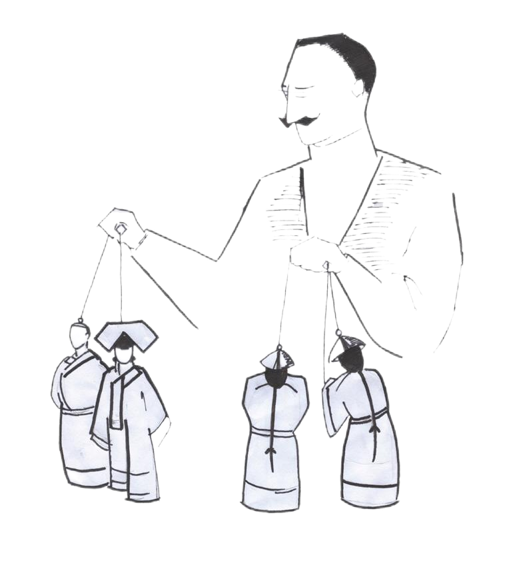
三、八国联军侵华
（四）影响：
1、破坏性
①中国完全陷入半殖民地半封建社会的深渊
②清政府成为帝国主义统治中国的工具，堕落为“洋人的朝廷”
③帝国主义侵华进入新阶段——“以华治华”
2、建设性（客观上）
①经济：自然经济进一步解体，客观上有利于民族资本主义发展
②政治：资产阶级民主革命运动迅速发展；
迫使清政府进行新政和预备立宪

Slide 29
三、八国联军侵华
9、1900年6月21日,清政府颁布“向各国宣战懿旨”。6月26日,两江总督刘坤一、湖广总督张之洞等与列强驻上海领事商定《东南保护约款》,规定“上海租界归各国公同保护,长江及苏、杭内地均归各督抚保护,两不相扰,以保中外商民人民产业为主”。这表明( )
A.列强在华势力受到有效遏制 B.清政府中央集权面临危机
C.地方实力派成为列强代理人 D.地方势力与朝廷分庭抗礼
B
10、(2023湖南高考·7)1902年，顺天乡试借河南贡院举行，山西乡试则与陕西乡试在西安合闱。这一罕见科考现象出现的原因是( )
A.《辛丑条约》签订 B.清政府财政危机严重
C.清末新政的推行 D.新式学堂的广泛建立
A

Slide 30
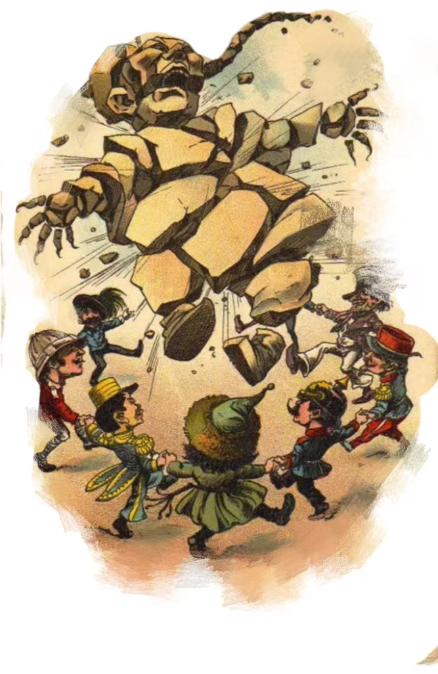
课程总结
总结提升：近代前期（1840-1919）的列强侵华
（一）主要方式：
①军事：
②经济：
③政治：
④文化：
发动侵略战争、驻扎军队、控制京津。
倾销商品，掠夺原料，输出资本。
破坏中国领土和主权、控制中国的内政和外交。
在中国传教、游历、办学校、报刊等。
（二）趋势：
①赔款：
②割地：
③通商口岸：
④经济侵略：
⑤侵华方式：
数量越来越多。
面积越来越大。
由沿海延伸到内地。
由商品输出为主到资本输出为主。
由直接侵华到“以华治华”。

Slide 31
课程总结
总结提升：近代前期（1840-1919）的列强侵华
（三）阶段特征：
侵华战争 | 鸦片战争 1840-1842 | 第二次鸦片战争 1856-1860 | 甲午中日战争 1894-1895 | 八国联军侵华 1900-1901
半殖民地 化过程
资本主义 发展阶段
侵略方式及其手段
开始沦为
程度加深
大大加深
完全陷入
自由资本主义阶段
（第一次工业革命）
垄断资本主义阶段
（第二次工业革命）
商品输出为主；
以武力打开大门，攫取侵华特权
以资本输出为主；
由瓜分到“以华治华”

Slide 32
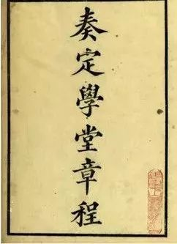
知识补充1：晚清选官制度的变化
（1）戊戌变法：
①1898年加设经济特科，选拔经时济变之才
②1898年康有为提出废八股，改试策论，以时务策命题
（2）清末新政：
①1901年：设学堂：各省书院一律改为大学堂，各府、州、县学改为小学堂，并多设蒙养学堂。
②1904年，颁布《奏定学堂章程》，统一学制，学堂选官制度正式设立。
③1905：废科举：光绪帝诏准袁世凯、张之洞等人的立停科举之奏。
④确立留学毕业生选官制度，依据考试结果分别赐予进士、举人出身，再分配相应官职。

Slide 33
知识补充2：晚清工商业的发展
货币
银行
股票
证券
百货
工厂制度
政府开始铸造银元
①1865年，英国在香港开办汇丰银行
②1897年盛宣怀在上海创办中国通商银行
①1872年开业的轮船招商局发行的股票
②1876年开始筹办的开平矿务局发行的股票
1882年上海平准股票公司
1900年香港先施百货公司
①洋务派：创办江南机器制造总局、福州船政局等一系列近代企业，引进了工厂制度，进行机器大生产。
②民族资本家：张謇、范旭东等主张实业救国，开办工厂并借鉴西方工厂的管理经验。

Slide 34
知识补充3：晚清交通的发展
铁路
轮船
①1881年，唐山至胥各庄的铁路建成——中国人自建的第一条实用铁路；
②1909年竣工的京张铁路——中国人自行设计和施工的第一条铁路干线，詹天佑主持修建。他设计的“人”字形路轨，解决了铁路的陡坡问题。
③局限：
中国的铁路业主要掌握在列强手中
①19世纪20年代,西方的轮船开到中国。
②19世纪60年代中期,中国人建造的蒸汽动力轮船“黄鹄号”试航成功。
③1872年,官督商办的轮船招商局在上海正式成立,成为中国近代航运史上的里程碑。
揭开了中国近代造船工业的序幕。
成为中国近代航运史上的里程碑。

Slide 35
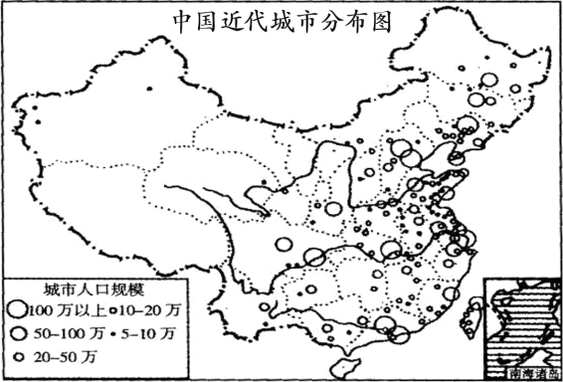

知识补充4：晚清城市的发展
①特点：
集中在一些经济相对发达城市，尤其是通商口岸；
②表现：
1864年,上海煤气公司成立。此后，自来水、电力、公路、电报、电话等事业逐渐发展。
③问题：
城市基础设施建设水平依然有限,且很不平衡。
知识补充5：晚清西医的传播
①明末清初，西医传入中国，但影响有限;
②鸦片战争后，西式医院在通商口岸建立起来;
③牛痘接种法、麻醉术、放射技术等西医成就陆续被引入中国。

Slide 36
知识补充6：晚清教育的发展
洋务运动
戊戌变法
清末新政
①1862年，旨在培养外交和翻译人才的京师同文馆在北京设立。
②清政府创办新式学堂，派遣留学生。
③1868年，专门引进、翻译西方书籍的江南机器制造总局翻译馆创办，大量军事、工程方面的书籍得到翻译。
1898年，京师大学堂建立，是近代中国第一所由中央政府建立的综合大学，又是国家最高教育行政机关，中国教育近代化的标志。
①清政府推行“癸卯学制”（1904）以来,中国出现了大量中小学堂,这对普及初等教育起到重要作用。
②1911年，清华学堂创办
③1912年，京师大学堂改名为“北京大学”。

Slide 37
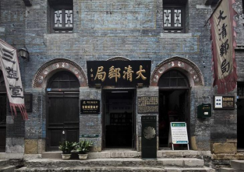
知识补充7：晚清邮政的发展
1、客邮是西方列强在中国领土上设立的邮政机构。
1834年,英国人率先在广州开办邮局,法、美、德、俄、日等国也纷纷效仿。
客邮的设立,是对中国主权的侵犯,阻碍了中国邮政事业的发展。
2、1878年,天津海关书信馆对公众开放邮寄业务；
3、1897年创办的大清邮政官局,是近代中国国家邮政的开端,其业务范围包括收寄信函、明信片、包裹和办理汇兑等；
4、电报、电话也在晚清时传人中国；
大清邮政官局

Slide 38
当堂检测
1、下面是洋务运动时期民用企业筹资活动表，根据表中的信息可知,下述做法（ ）
轮船招商局总办唐廷枢等向所办企业投入巨资,同时动员家族成员大量购股
各官督商办企业普遍实行“官利”制度,即无论企业盈利与否,每年必须支付给股东一定的股息，利率一般为7%~10%
许多企业规定股银可以分期交付，也可以几个人合买一股
A.改变了洋务企业资金短缺的局面 B.迫使投资者调整投资观念
C.有利于引导社会资金的流动方向 D.使企业的商办色彩大大减弱
C
2、(2023·浙江卷)1865年，上海大英自来火房制成煤气灯。19世纪80年代，有人记云：“地火皆由铁管通至马路，于是各戏馆及酒楼、茶肆俱可接点。其灯每盏有玻罩，或倒悬，或直竖，或向壁上横穿，各随其便。人行其间，真如入不夜城也。”这一时期“煤气灯”在上海的使用( )
①与上海是通商口岸密切相关 ②反映了上海对外贸易的繁盛 ③为居民创造了新的城市夜生活方式④开启了近代上海城市化进程
A.①③ B.①④ C.②③ D.②④
A

Slide 39
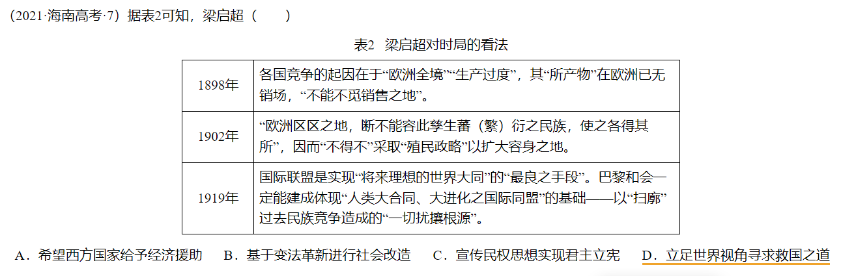
3、(2023·湖南高考·6)光绪年间，曾出使英、法、意、比四国的薛福成感慨，“强盛之国，事事欲轶(超越)乎公法，而人或勉以公法绳之”;“衰弱之国，事事求合乎公法，而人未必以公法待之”。这突出反映了( )
A.公法在外交实践中形同虚设 B.摆脱公法束缚符合弱国利益
C.对外交往深化对自强的认知 D.晚清士人对西方的高度推崇
C
4、(2021·海南高考·7)据表2可知，梁启超( )
A.希望西方国家给予经济援助
B.基于变法革新进行社会改造
C.宣传民权思想实现君主立宪
D.立足世界视角寻求救国之道
D

Slide 40


